Slide 1








Par veselību, medicīnu, dzīvi
(sudraba seniori)
Profesors Andrejs Ērglis
Latvijas Kardioloģijas centrs, Paula Stradiņa KUS
LU Kardioloģijas un reģeneratīvās medicīnas institūts
Latvijas Kardiologu biedrība
Latvijas Zinātņu akadēmija

Slide 2


Veselība
Veselība ir viena no cilvēka pamattiesībām, tā nav tikai slimības neesamība, bet pilnīga fiziska, garīga un sociāla labklājība, kā dzīves kvalitātes, personīgās un ģimenes labklājības pamats.
Veselība
Slimība

Slide 3
Iedzīvotāju skaits vecumā 80+
«773 000»
Oficiālais statistikas portāls https://stat.gov.lv/lv
IRD040. Iedzīvotāji pēc dzimuma un vecuma reģionos un republikas pilsētās gada sākumā. Dati atjaunināti: 01.06.2023. Lapa apmeklēta 09.08.2025.
IRD041. Iedzīvotāji pēc dzimuma un vecuma reģionos, valstspilsētās un novados gada sākumā 2012 – 2025. Dati atjaunināti : 04.06.2025. Lapa apmeklēta 09.08.2025.

Slide 4
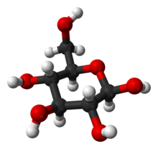
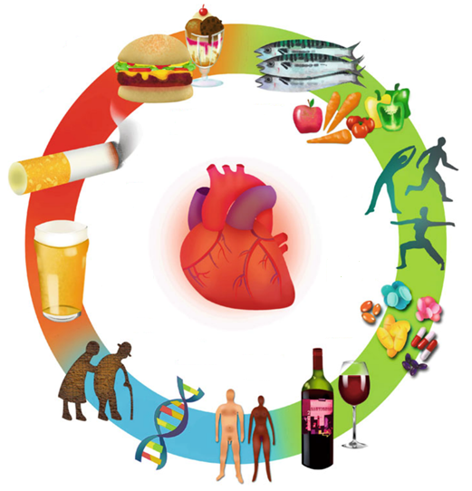

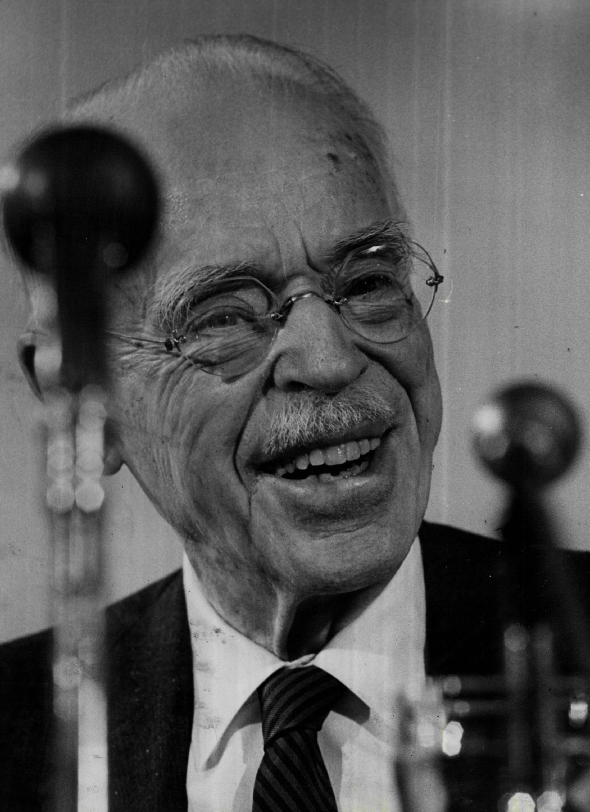

Kas izraisa un kas novērš sirds slimības?
Diabēts
Pozitīvi
Paaugstināts asinsspiediens
Diēta un aptaukošanās
Sirdslēkme pirms 80 gadu vecuma ir mūsu kļūdu sekas, nevis Dieva vai dabas griba; pēc 80 – Dieva griba
Veselīga diēta
90
Smēķēšana
ABLH
Fiziskas aktivitātes
ZBLH
Palielināts alkohola patēriņš
Vitamīni un antioksidanti
Holesterīns
Novecošanās
Sarkanais vīns
Ģenētika un iedzimtība
Dzimums un rase
Paul Dudley White (1886-1973)
amerikāņu ārsts, kardiologs
Fiksēti
Fearon I.M. (2014) Risk Factors, Oxidative Stress, and Cardiovascular Disease. In: Laher I. (eds) Systems Biology of Free Radicals and Antioxidants. Springer, Berlin, Heidelberg. https://doi.org/10.1007/978-3-642-30018-9_46

Slide 5
Latvijas iedzīvotāju kardiovaskulāro un citu neinfekcijas slimību riska faktoru šķērsgriezuma pētījums
Riska faktoru prevalence Latvijā
1. pētījums, 2009
2. pētījums, 2019
 | Kopējā populācija | Kopējā populācija |  | Vīrieši | Vīrieši |  | Sievietes | Sievietes
Riska faktori | 2009, % | 2019, % | Δ 10 gados | 2009, % | 2019, % | Δ 10 gados | 2009, % | 2019, % | Δ 10 gados
Kopējais holsterīns ≥ 5 mmol/L | 71.8 | 63.2 | -8.6*** | 71.1 | 60.7 | -10.4*** | 72.4 | 65.4 | -7.0***
ZBLH ≥ 3 mmol/L | 70.6 | 62.0 | -8.6*** | 71.7 | 63.1 | -8.6*** | 69.6 | 61.1 | -8.5***
Glikoze 5.6–6.99 mmol/L | 26.8 | 22.1 | -4.7*** | 30.8 | 27.1 | -3.7 | 23.4 | 17.8 | -5.6***
Glikoze ≥ 7 mmol/L | 5.0 | 4.5 | -0.5 | 5.7 | 5.2 | -0.5 | 4.3 | 4.0 | -0.3
Hipertensija | 45.5 | 36.8 | -8.7*** | 49.8 | 40.3 | -9.5*** | 41.9 | 33.8 | -8.1***
Lieks svars (ĶMI 25 – 29.9) | 37.1 | 34.3 | -2.8 | 43.8 | 40.6 | -3.2 | 31.5 | 28.8 | -2.7
Aptaukošanās (ĶMI ≥ 30) | 26.9 | 29.1 | +2.2 | 23.6 | 28.2 | +4.6* | 29.6 | 29.8 | +0.2
Smēķē ikdienā | 24.2 | 22.8 | -1.4 | 37.0 | 31.5 | -5.5* | 13.4 | 15.2 | 1.8
*p<0.05, **p<0.01, ***p<0.001 salīdzinājums 2019–2020 vs. 2009–2010.

Slide 6
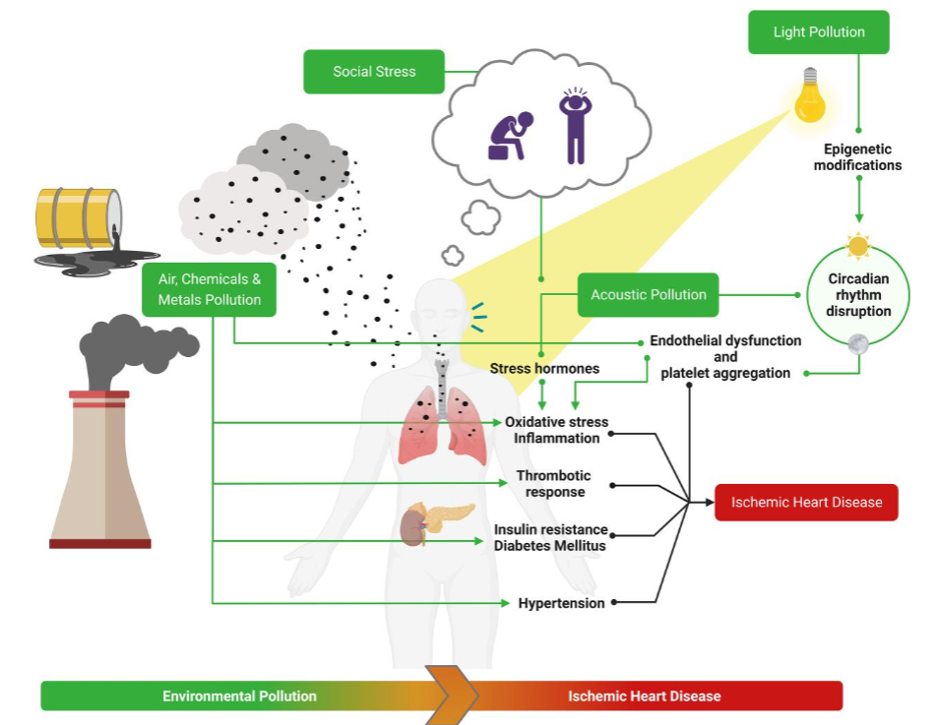
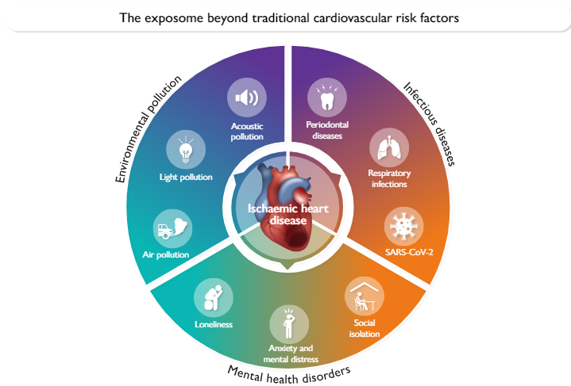
«Ne-tradicionālie, modernie» riska faktori
Vides piesārņojums
Infekciju slimības
Mentālās veselības traucējumi
Montone RA, et al. Eur Heart J. 2024 Feb 7;45(6):419-438.
Notes:
Montone RA, Camilli M, Calvieri C, Magnani G, Bonanni A, Bhatt DL, Rajagopalan S, Crea F, Niccoli G. Exposome in ischaemic heart disease: beyond traditional risk factors. Eur Heart J. 2024 Feb 7;45(6):419-438. doi: 10.1093/eurheartj/ehae001. PMID: 38238478; PMCID: PMC10849374.

Slide 7

Kognitīvā funkcija
Dzīves kvalitāte
Fiziskās aktivitātes

Slide 8
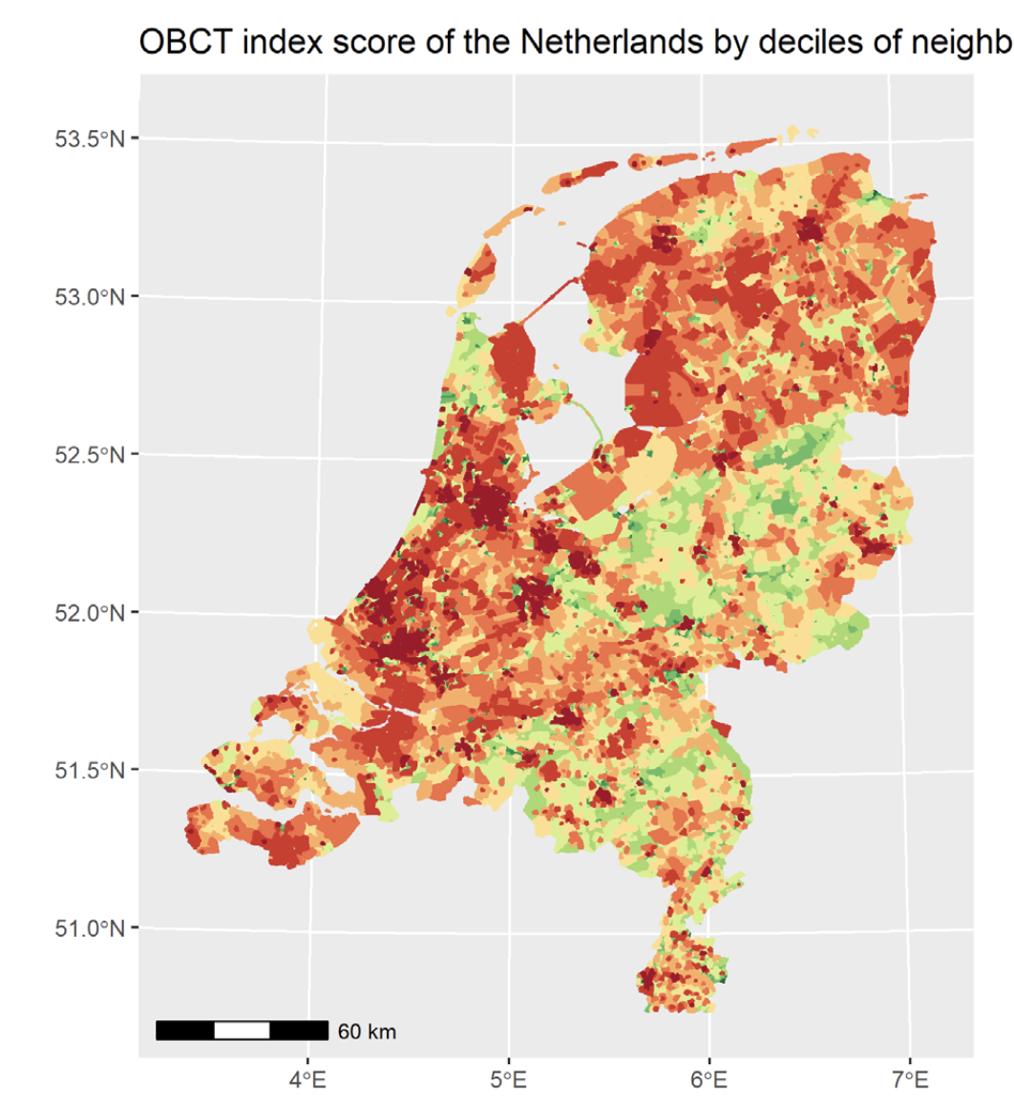
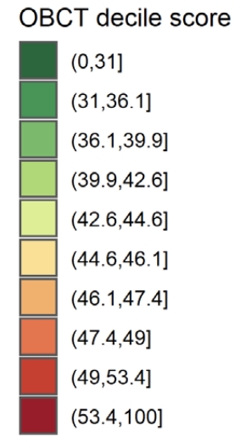
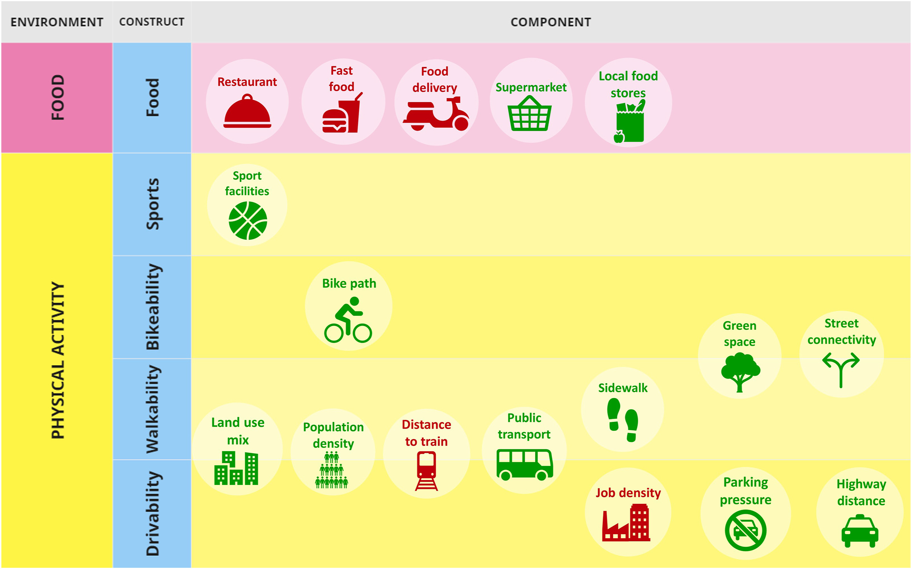
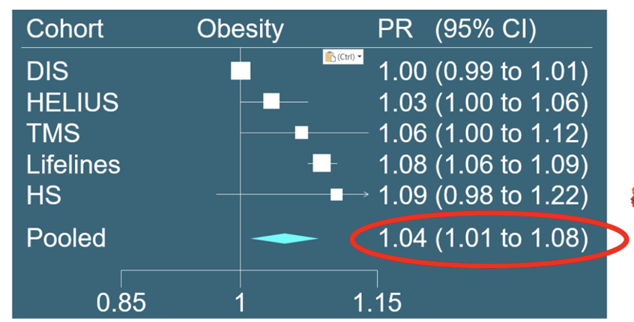
Obesogēnais vides raksturojuma indekss
Obesogenic Built environment CharacterisTics
(OBCT) index
OBCT indekss un veselības iznākumi
OBCT indeksa pieaugums par 10% ir saistīts ar augstāku ķermeņa masas indeksu, asinsspiedienu, aptaukošanās un hipertensijas prevalenci
Meijer et al. Submitted.
Lam TM, et al. Environ Res. 2024 Mar 9:118625. Lam TM, et al. Obesity (Silver Spring). 2023 Jan;31(1):214-224.
Notes:
Lam TM, den Braver NR, Ohanyan H, Wagtendonk AJ, Vaartjes I, Beulens JW, Lakerveld J. The neighourhood obesogenic built environment characteristics (OBCT) index: Practice versus theory. Environ Res. 2024 Mar 9:118625. doi: 10.1016/j.envres.2024.118625. Epub ahead of print. PMID: 38467360.
Lam TM, Wagtendonk AJ, den Braver NR, Karssenberg D, Vaartjes I, Timmermans EJ, Beulens JWJ, Lakerveld J. Development of a neighborhood obesogenic built environment characteristics index for the Netherlands. Obesity (Silver Spring). 2023 Jan;31(1):214-224. doi: 10.1002/oby.23610. PMID: 36541154; PMCID: PMC10108038.

Slide 9
Kognitīvā funkcija
Viegli kognitīvi jeb izziņas traucējumi ir termins, ko visai bieži lieto, lai aprakstītu atmiņas traucējumus, domāšanas un spriešanas gausumu, kas neatbilst cilvēka vecumam, bet vēl nav pietiekami izteikti, lai tos sauktu par smagāku slimību - demenci (plānprātību).

Slide 10
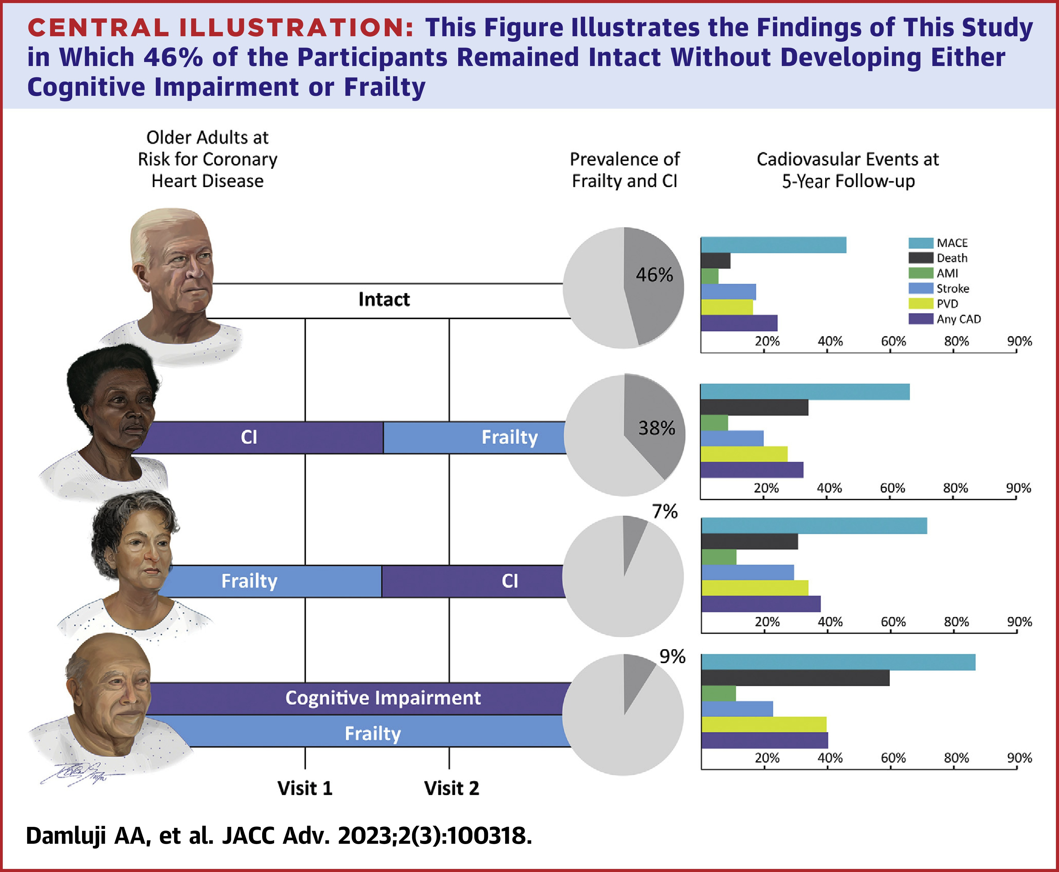
Kognitīvās funkcijas un fiziskā trausluma saistība ar sirds slimību attīstības risku
2189 pētījuma dalībniekus ASV vecumā virs 65 gadiem (38,5% vīrieši), kuri agrāk nebija slimojuši ar sirds slimībām, novēroja 5 gadus.
Pētījuma mērķis bija pētīt, cik bieži attīstās sirds slimības atkarībā no tā, vai cilvēkam rodas kognitīvās funkcijas traucējumi un/vai fiziskas trauslums
CI, cognitive impariment – kognitīvi traucējumi
Frailty – fizisks trauslums
Damluji Aaet al. JACC Adv. 2023 May;2(3):100318.
Notes:
Damluji AA, Ijaz N, Chung SE, Xue QL, Hasan RK, Batchelor WB, Orkaby AR, Kochar A, Nanna MG, Roth DL, Walston JD, Resar JR, Gerstenblith G. Hierarchical Development of Physical Frailty and Cognitive Impairment and Their Association With Incident Cardiovascular Disease. JACC Adv. 2023 May;2(3):100318. doi: 10.1016/j.jacadv.2023.100318. Epub 2023 May 10. PMID: 37538136; PMCID: PMC10399211.

Slide 11
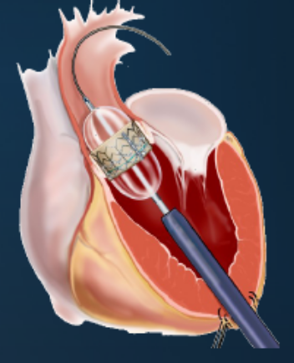
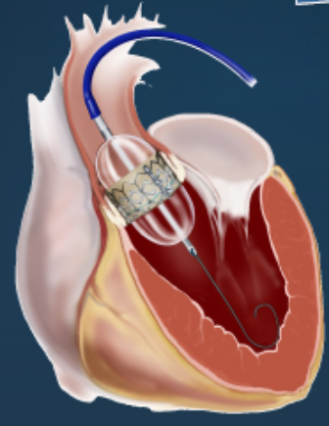
Ao vārstuļa stenoze:
TAVI – mazinvazīva ārstēšanas metode
Kopā: 991 TAVI
Notes:
incidence

Slide 12
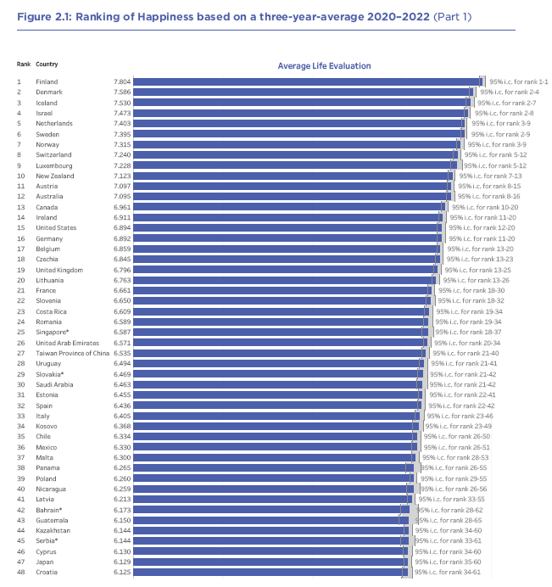






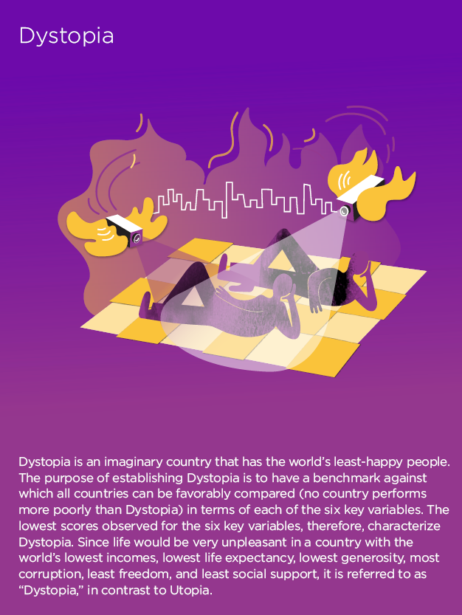
Pasaules laimes indekss

Slide 13
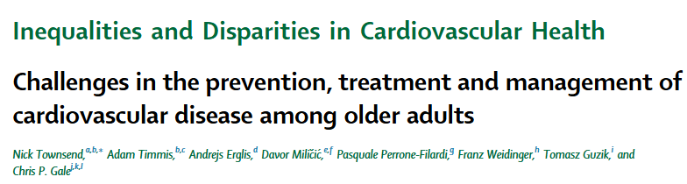

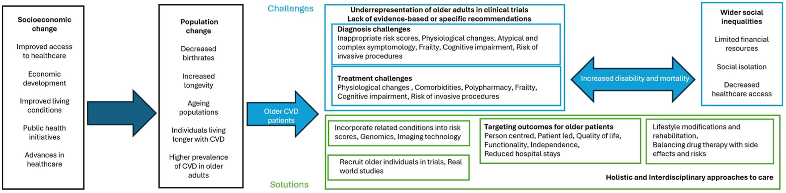
P.S. Speciāli politikas veidotājiem!

Slide 14

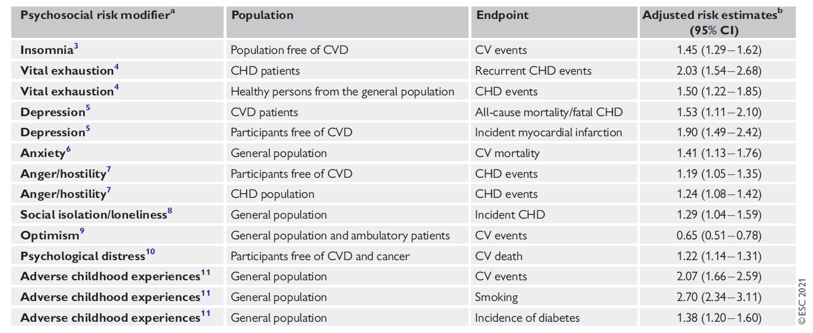
Psihosociālo faktoru ietekme uz sirds slimību risku
Visseren FLJ, et al. 2021 ESC Guidelines on cardiovascular disease prevention in clinical practice. Eur Heart J. Supplementary Data.
Optimisms sirds slimību attīstības relatīvo risku mazina par 35%,
Visi pārējie (tabulā minētie) psihosociālie riska modifikatori palielina sirds slimību attīstības risku par 1,19 (dusmas/naidīgums) līdz 2,70 (nelabvēlīga bērnības pieredze) reizēm
https://healthwaymedical.com/the-stressed-out-heart-anxiety-heart-health/?fbclid=IwAR04KMz5h5oY0aTxj-0g7bePP3UZvGF0JMqk_NZ-Stzc8AOXCIJILRPbrxY
Notes:
Psihosociālie riska modifikatori

Slide 15
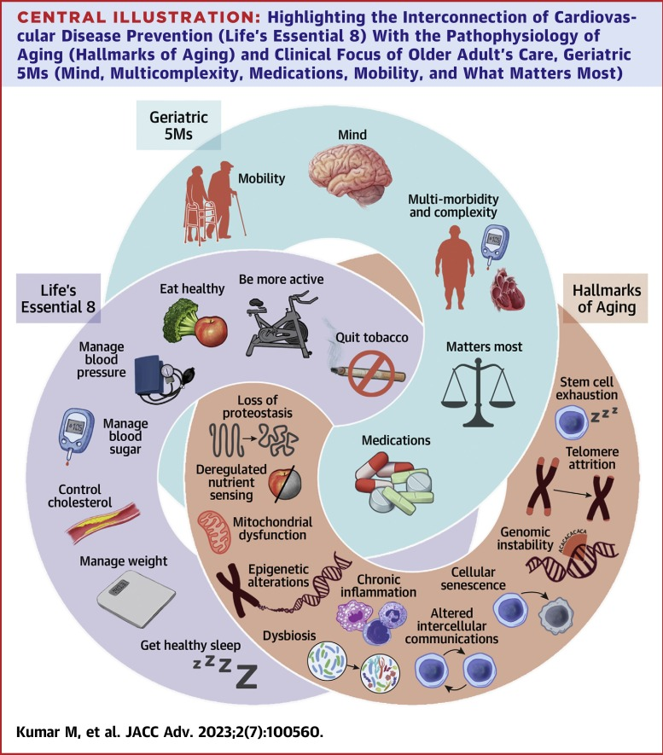
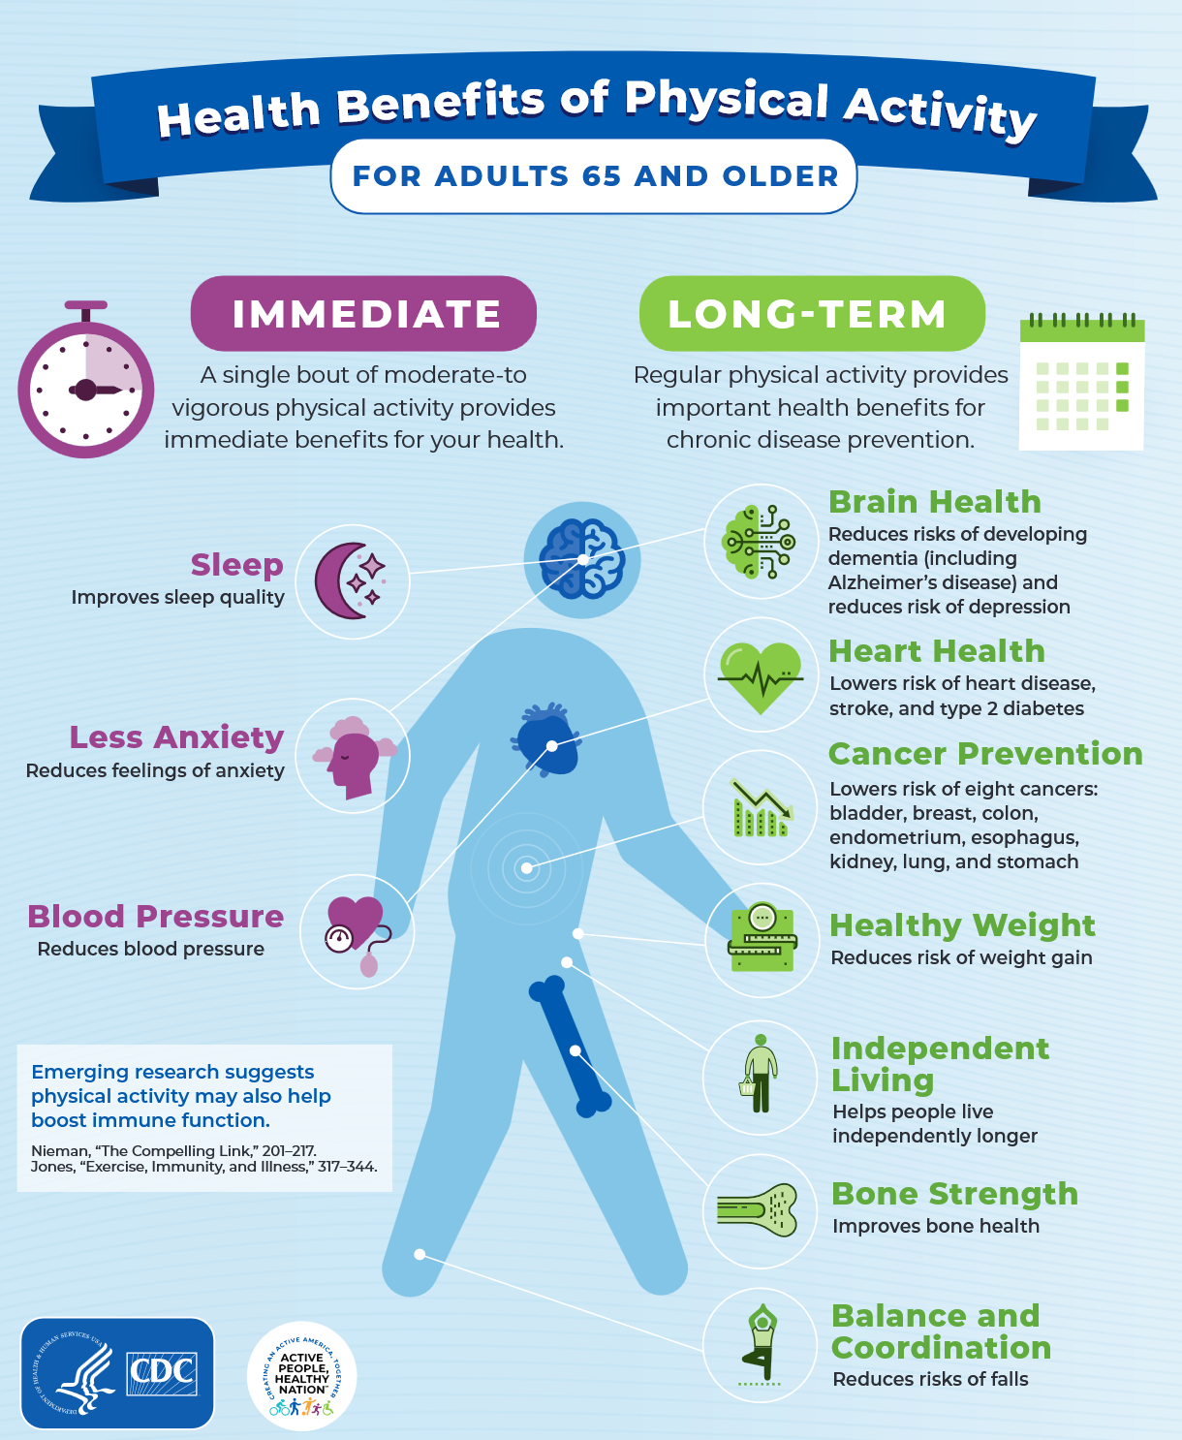
Veselīgs dzīvesveids un fiziskās aktivitātes

Slide 16
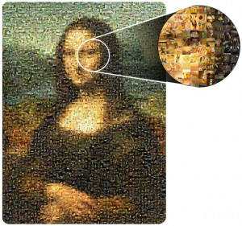
Paldies par uzmanību!

